Slide 1
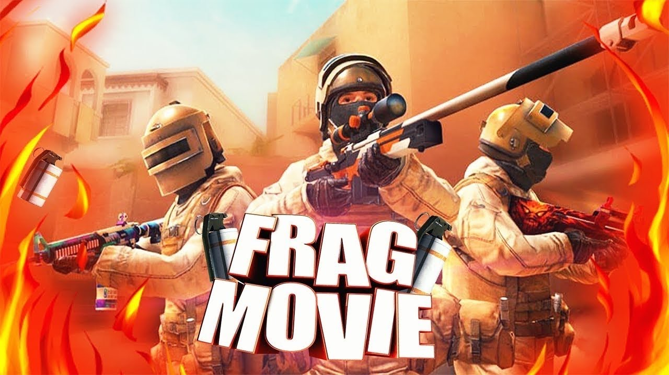
Standoff 2
Создатели: AXLEBOLT

Slide 2
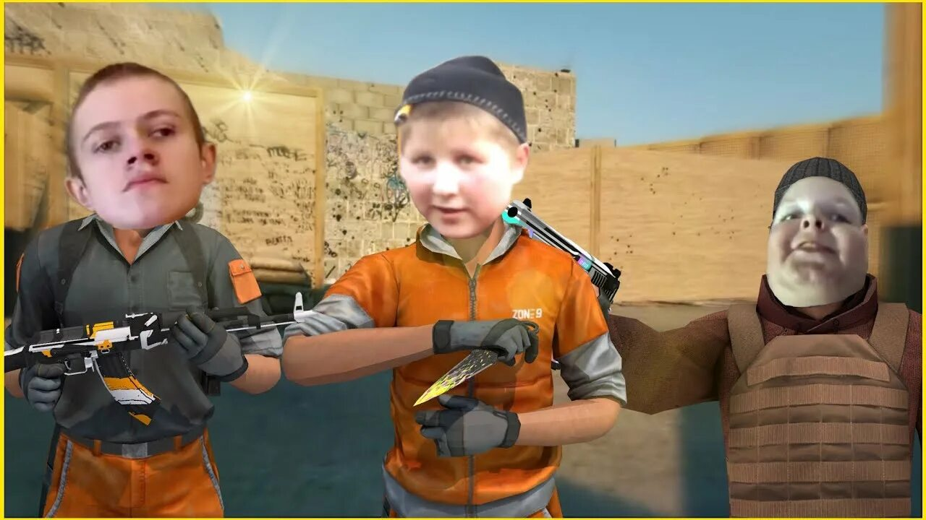
Standoff 2
Standoff 2- это онлайн шутер, можно поиграть с друзьями и это мобильная игра на подобии CS:GO

Slide 3
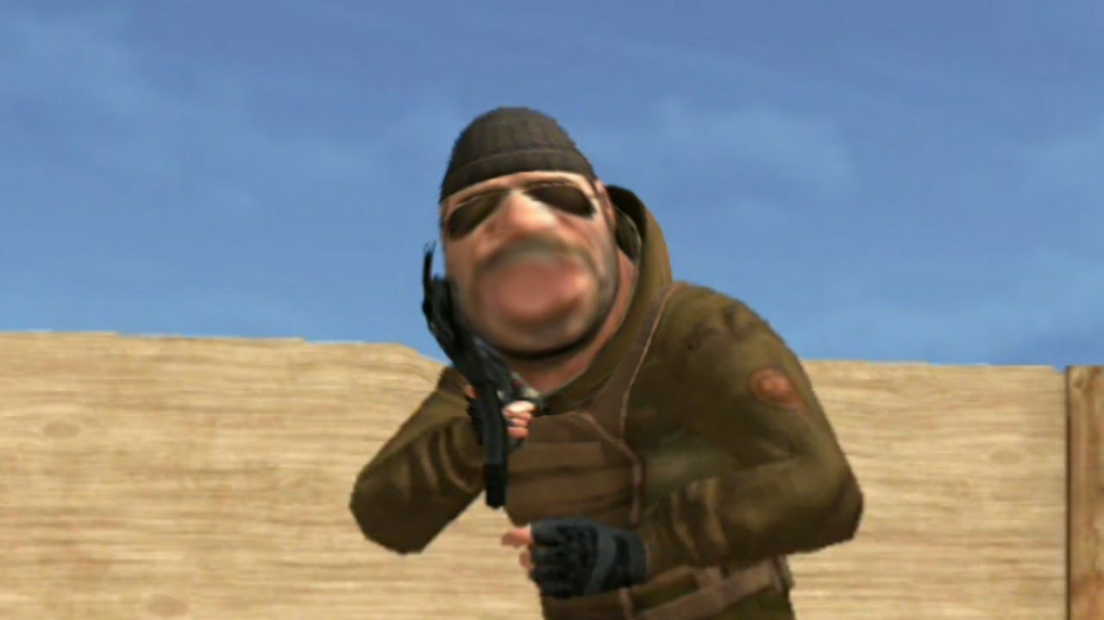
Standoff 2
Сейчас расскажем про все пистолеты и дробовики по подробнее G22 - Стандартный пистолет доступный только стороне атаки. Оружие оснащено вместительным магазином, а высокий темп стрельбы позволяет с легкостью избавиться от нескольких противников.
Основные характеристики:
Пробиваемость брони: 47%.
Темп стрельбы: средний.
Отдача: низкая.
Стоимость: $200.
Награда за убийство: $200.
Скорость перемещения: 245.
Количество патронов: 20/120 .
Урон:
В голову без шлема: 129.
В голову со шлемом: 71.
В тело без защиты: 38.
В тело с защитой: 21.
В руки без защиты: 24.
В руки с защитой: 14.
В ноги без защиты: 23.
В ноги с защитой: 13.

Slide 4
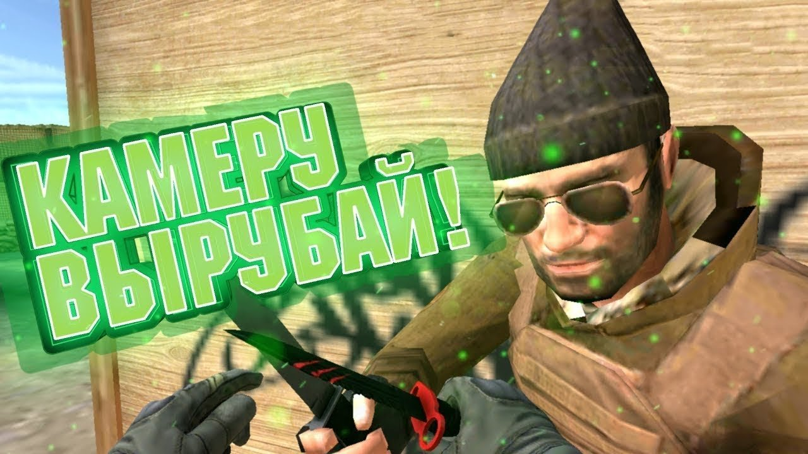
Standoff 2
USP - Точный пистолет, который используется только спецназом. Доступен в каждом раунде. При использовании этого оружия необходимо целиться строго в голову и стрелять с небольшой задержкой по одному патрону.
Основные характеристики:
Пробиваемость брони: 55%.
Темп стрельбы: высокий.
Отдача: низкая.
Стоимость: $200.
Награда за убийство: $200.
Скорость перемещения: 242.
Количество патронов: 12/36.
Урон:
В голову без шлема: 130.
В голову со шлемом: 69.
В тело без защиты: 37.
В тело с защитой: 20.
В руки без защиты: 30.
В руки с защитой: 16.
В ноги без защиты: 22.
В ноги с защитой: 12.

Slide 5
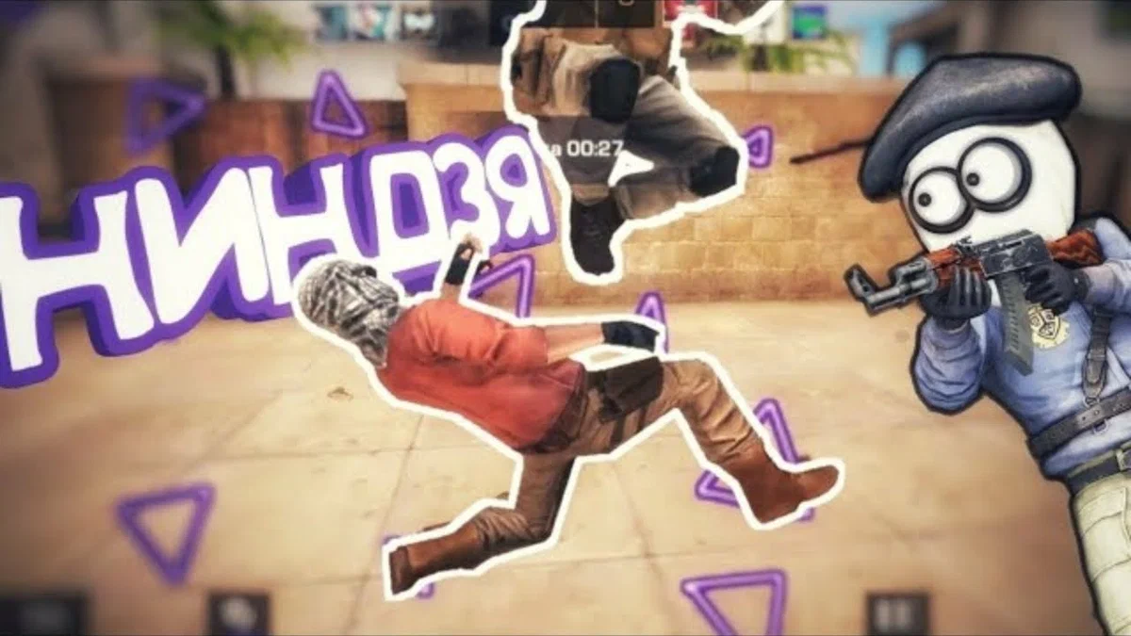
Standoff 2
P350 - Лучший вариант для экономического раунда, так как пистолет наносит заметно больше урона в тело, чем стандартные аналоги.
Основные характеристики:
Пробиваемость брони: 64%.
Темп стрельбы: средний.
Отдача: низкая.
Стоимость: $300.
Награда за убийство: $200.
Скорость перемещения: 245.
Количество патронов: 13/52.
Урон:
В голову без шлема: 150.
В голову со шлемом: 86.
В тело без защиты: 46.
В тело с защитой: 27.
В руки без защиты: 37.
В руки с защитой: 22.
В ноги без защиты: 27.
В ноги с защитой: 16.

Slide 6
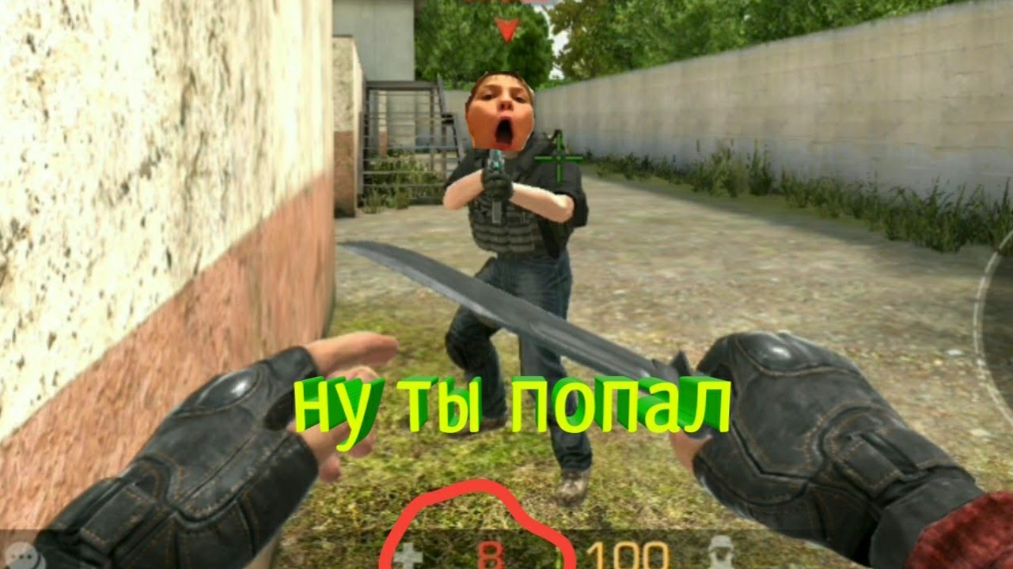
Standoff 2
TEC 9 - Несмотря на большой разброс пуль, этот пистолет имеет довольно высокий темп стрельбы. Уничтожает врага одним попаданием в голову и доступен стороне атаки.
Основные характеристики:
Темп стрельбы: высокий.
Отдача: средняя.
Стоимость: $500.
Награда за убийство: $200.
Количество патронов: 18/90.
Урон:
В голову без шлема: 1429.
В голову со шлемом: 113.
В тело без защиты: 39.
В тело с защитой: 34.
В руки без защиты: 34.
В руки с защитой: 30.
В ноги без защиты: 24.
В ноги с защитой: 21.

Slide 7
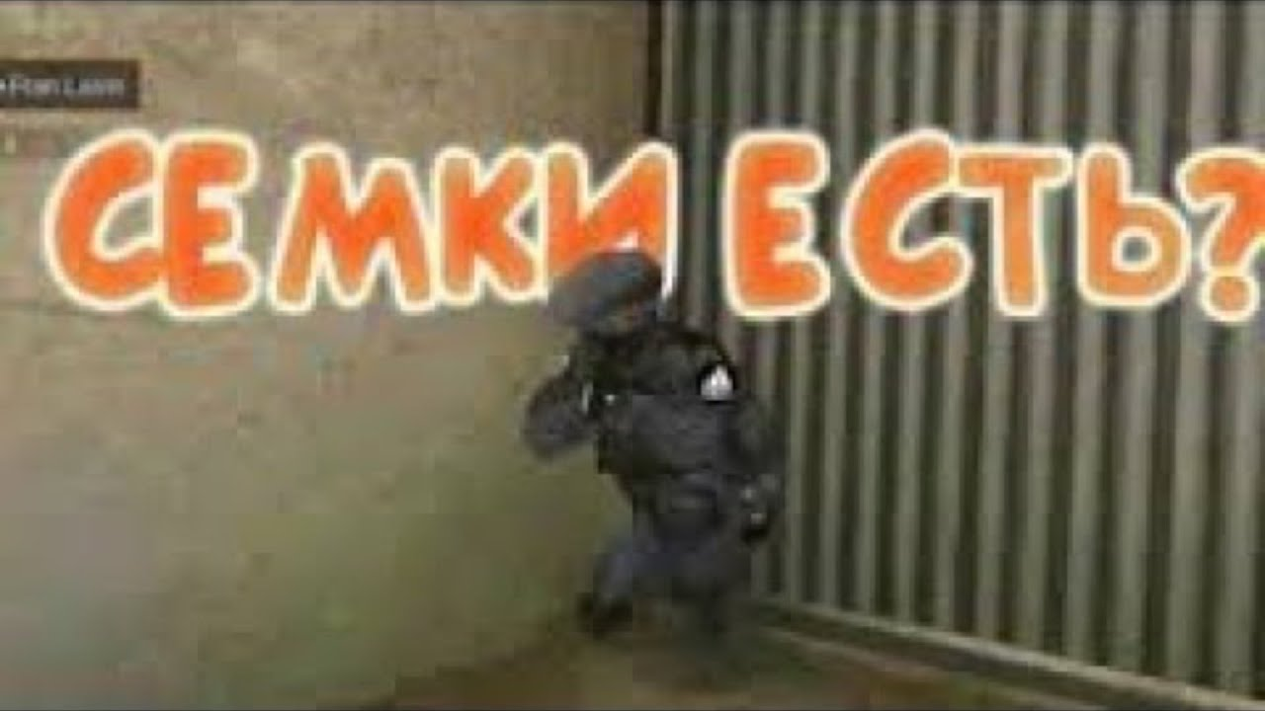
Standoff 2
F/S - Этот пистолет чуть дороже, чем предыдущий, однако имеет свои плюсы: повышенный темп стрельбы и высокий урон с хорошей пробиваемостью. Доступен только стороне защиты.
Основные характеристики:
Темп стрельбы: высокий.
Отдача: средняя.
Стоимость: $500.
Награда за убийство: $200.
Количество патронов: 20/10.
Урон:
В голову без шлема: 128.
В голову со шлемом: 108.
В тело без защиты: 39.
В тело с защитой: 33.
В руки без защиты: 32.
В руки с защитой: 27.
В ноги без защиты: 24.
В ноги с защитой: 21.

Slide 8
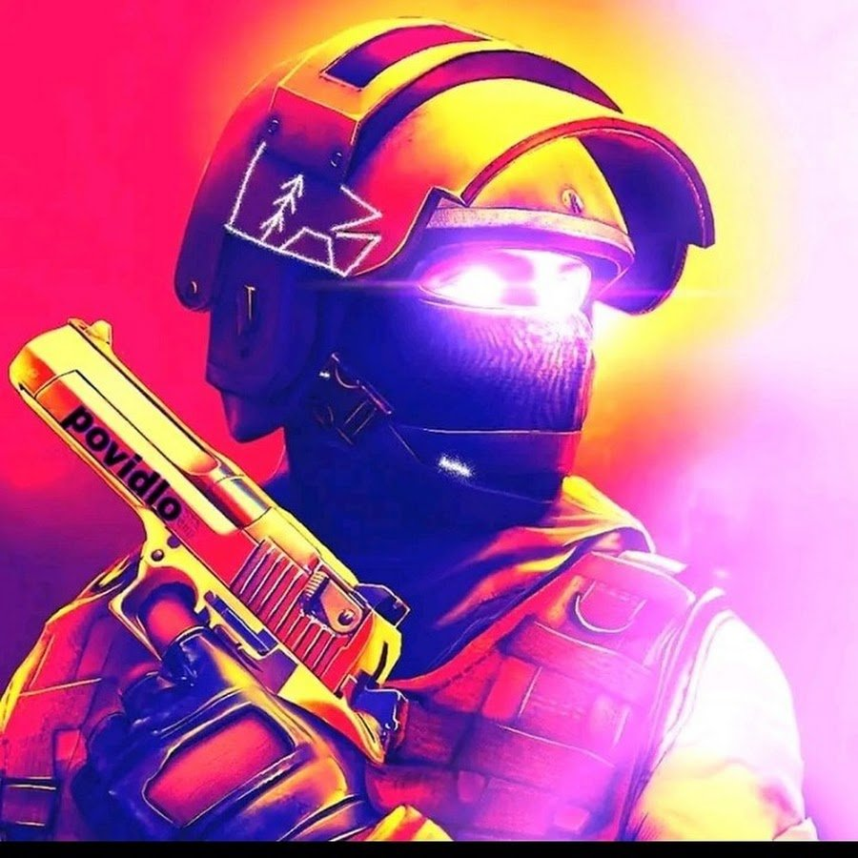
Standoff 2
DESERT EAGLE - Оружие с самым высоким уроном среди пистолетов. Одним точным выстрелом в голову позволяет избавиться от противника. Минусом является высокая отдача, с которой сможет справиться далеко не каждый игрок.
Основные характеристики:
Пробиваемость брони: 93.2%.
Темп стрельбы: средний.
Отдача: высокая.
Стоимость: $700.
Награда за убийство: $200.
Скорость перемещения: 230.
Количество патронов: 7/35.
Урон:
В голову без шлема: 249.
В голову со шлемом: 225.
В тело без защиты: 76.
В тело с защитой: 69.
В руки без защиты: 61.
В руки с защитой: 55.
В ноги без защиты: 45.
В ноги с защитой: 41.

Slide 9
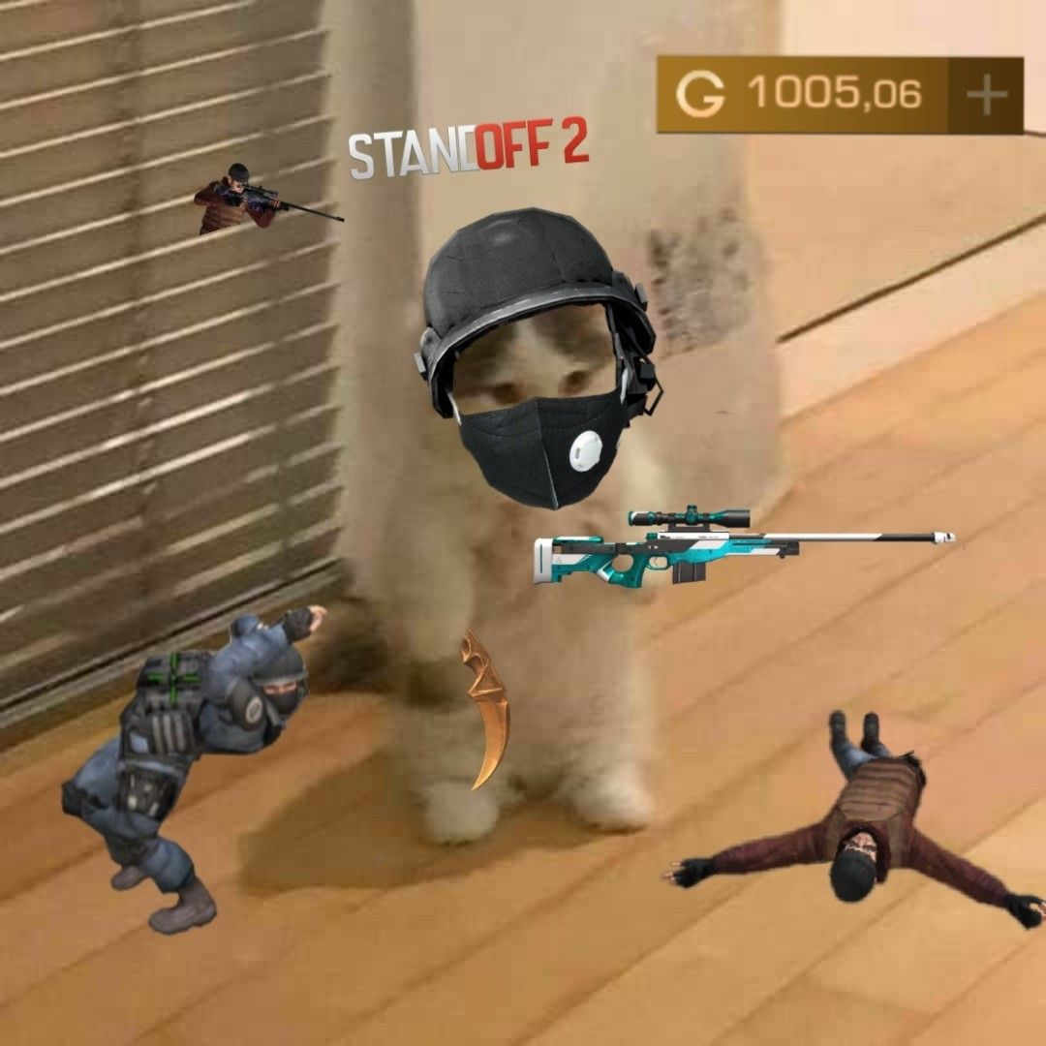
Standoff 2
FABM - Помповый дробовик с высоким уроном. Темп стрельбы ниже, чем у более дорогого аналога, но считается неплохим вариантом для удержания небольших помещений.
Основные характеристики:
Темп стрельбы: средний.
Отдача: низкая.
Стоимость: $1200.
Награда за убийство: $600.
Количество патронов: 7/35.
Урон:
В голову без шлема: 370.
В голову со шлемом: 260.
В тело без защиты: 244.
В тело с защитой: 175.
В руки без защиты: 115.
В руки с защитой: 99.
В ноги без защиты: 90.
В ноги с защитой: 65.

Slide 10
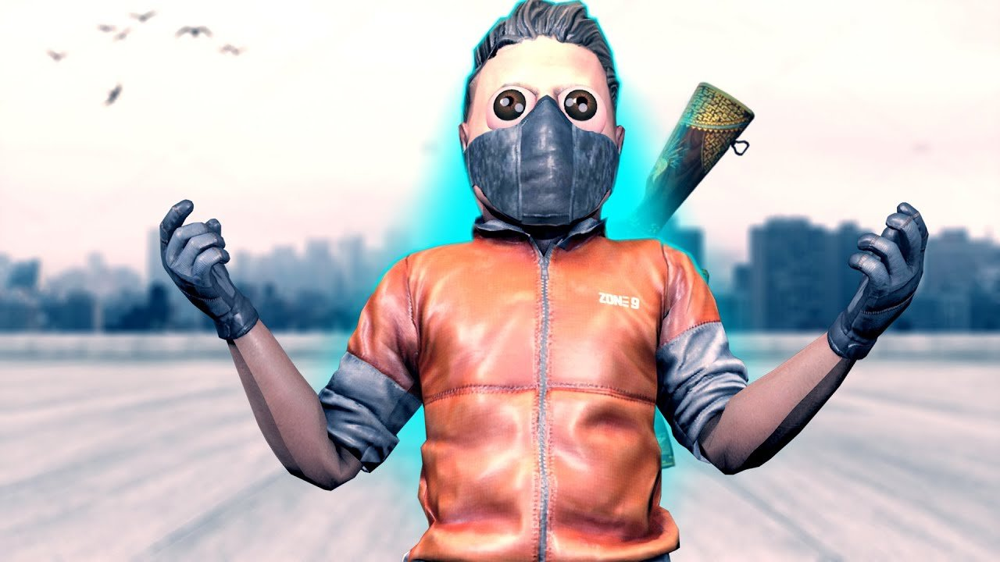
Standoff 2
SM1014 - Еще один помповый дробовик, который отличается от аналога повышенной скорострельностью. Считается более удобным в обращении, хотя и стоит немного дороже.
Основные характеристики:
Пробиваемость брони: 78%.
Темп стрельбы: высокий.
Отдача: средняя.
Стоимость: $1700.
Награда за убийство: $600.
Скорость перемещения: 215.
Количество патронов: 7/35.
Урон:
В голову без шлема: 390.
В голову со шлемом: 280.
В тело без защиты: 264.
В тело с защитой: 195.
В руки без защиты: 135.
В руки с защитой: 114.
В ноги без защиты: 110.
В ноги с защитой: 95.

Slide 11
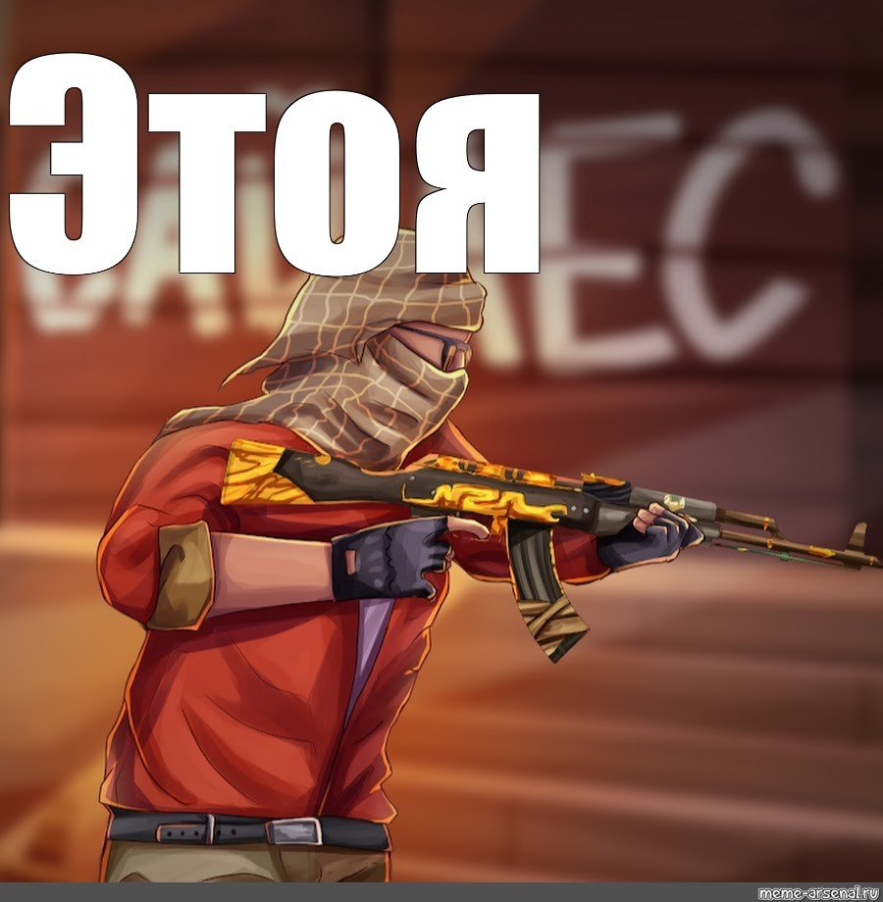
Standoff 2
SPAS - тяжелый и мощный дробовик, чрезвычайно эффективный при игре на короткой дистанции. В ряде случаев он способен спасти вас и при стрельбе издалека, особенно если у противника остается небольшой запас здоровья.
Дробовик SPAS появился в игре в начале сентября 2022 года, на старте четвертого боевого сезона под названием Legends. В гайде расскажем, стоит ли приобретать его для матчей, какие тактики можно с ним реализовать, а также перечислим все скины, доступные для оружия на момент написания статьи.
Урон 7/30
Скорострельность 3/30
Отдача 1/30
Дальность поражения 5/30
Мобильность 26/30
Бронепробиваемость 25/30
Мощность прострела 11/30
Количество патронов в обойме 8
Боезапас патронов 24
Стоимость 2000$
SPAS — дробовик не для бедных. Это мощный девайс, нацеленный на мгновенное уничтожение цели при выстреле в упор. У него есть определенные проблемы со скорострельностью, но это не критично, поскольку разброс дробового выстрела не оставляет практически никаких шансов на промах.

Slide 12
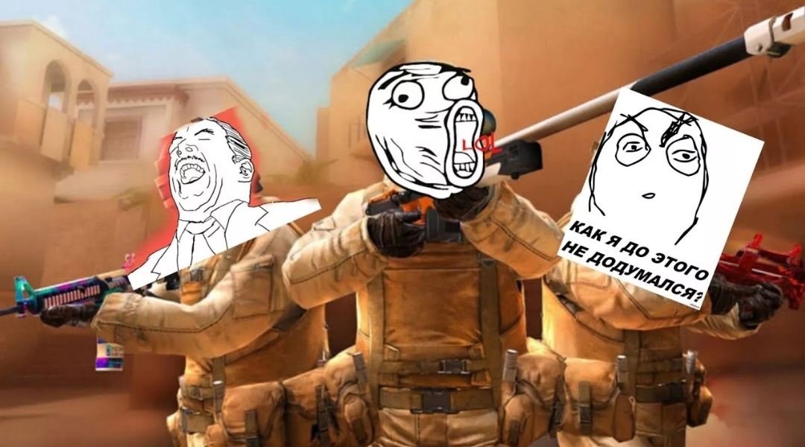
Standoff 2
M60 - 100 патронов в пулемете — это отлично для Standoff 2. Игроки тоже приняли находку с уважением, правда, почти никто не совершает с неё и выстрела.. В чем дело? Это не АВМ, звук которого напугает половину карты. Нет, в Стандофф пулемет М60 — довольно скудное оружие с хорошим дамагом. Почему так?
Потому что у него:
300 патронов в сумме.
Стоимость 4 800$ (почти как AWM, но при этом лучше купить два P90).
Далеко не автомат, хотя стреляет нереально быстро.
Убивает с трёх попаданий в тело, но с двух в голову.
Можно делать с ним мувик, но вряд ли киллов будет много.
M60 в Стендоффе что-то вроде пушки, которая просто должна быть. Стрельба не очень. Отдача сильная. Убить кого-то можно. Опытные игроки почти не используют его.

Slide 13
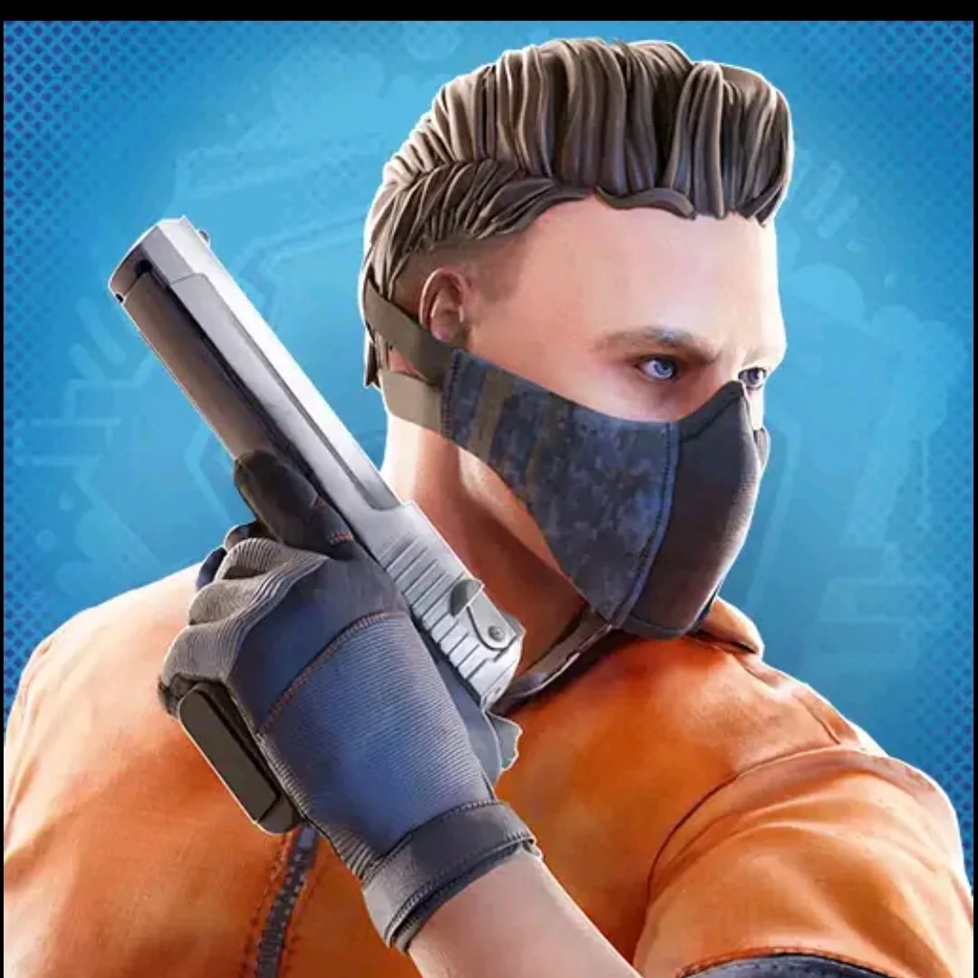
Спасибо большое за просмотр слайда!

